Slide 1
2022년 1학기 Start-Up 프로젝트
2주차
치킨 체스
2022.03.08
2-B 고대현

Slide 2

목차
게임 소개
플레이 화면

Slide 3
Ⅰ. 게임 소개
시야제한, 판의 지형을 추가해 유닛의 이동이나 시야를 제한시킨다.
- 시야 제한
유닛의 시야 범위밖에 있는 상대방 유닛은 보이지 않는다.
- 지형
각각의 지형에 따라 유닛의 시야가 달라지거나 이동하지 못한다.

Slide 4






Ⅰ. 게임 소개
시야 범위
폰
나이트
비숍
룩
퀸
킹

Slide 5


Ⅰ. 게임 소개
유닛 이동
!
유닛은 시야확보가 안된 곳으로 가다가 적을 만나면
적을 잡고 그 자리에 멈춰섭니다.

Slide 6







Ⅰ. 게임 소개
지형
산
?
나이트는 산으로 이동하지 못합니다.
산 아이콘은 유닛을 가리기때문에 주의가 필요합니다.
강
룩은 강을 지나가지 못합니다.

Slide 7



Ⅰ. 게임 소개
지형
풀숲
?
?
풀숲 아이콘은 유닛을 가리기때문에 주의가 필요합니다.
풀숲에 있는 유닛은 시야가 제한됩니다.
타워
!
?
타워에 유닛을 두고 있으면 넓은 시야가 확보됩니다.
타워의 시야확보 범위

Slide 8
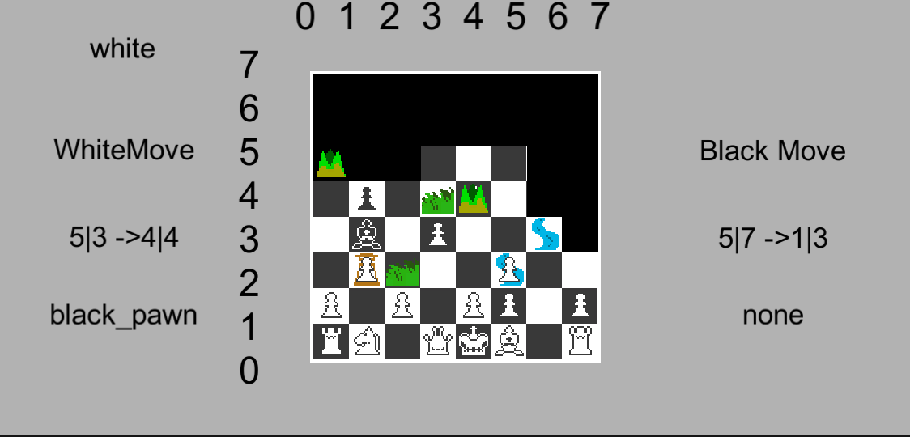
Ⅱ. 플레이 화면
백의 움직임
흑의 움직임
백의 움직임에서 잡은 유닛
흑의 움직임에서 잡은 유닛

Slide 9
감사합니다.

